Slide 1



DGM 266
الإعلام والمجتمع
المحاضرة السادسة
DGM 226
الإعلام الرقمي والتنمية المستدامة
إعداد
د/ نهلة صلاح
www.midocean.ae

Slide 2

محاور المحاضرة
أولًا: مفهوم الإعلام الرقمي التنموي.
ثانيًا: خصائص الإعلام الرقمي التنموي.
ثالثًا: مفهوم التنمية المستدامة.
رابعًا: خصائص التنمية المستدامة.
خامسًا: أهداف التنمية المستدامة.
سادسًا: أهمية التنمية المستدامة.
سابعًا: مجالات التنمية المستدامة.
www.midocean.ae

Slide 3

مقدمة
محاضرة
6
تحتل وسائل الإعلام مكانة متميزة انطلاقًا من طبيعة وظائفها وتأثيرها على الإنسان (كفرد، ومجتمع، ودولة)؛ حيث أصبحت دول العالم المتطورة في عصرنا الحاضر تعتمد على ثلاثة أركان رئيسية في بناءها ألا وهى (السياسة والاقتصاد والإعلام)، مما ضاعف تأثير وسائل الإعلام على بناء شخصية الإنسان بسبب تداخل وظائفها مع جميع طبقات المجتمع لما تقدمه من معلومات عبر مساحات كبيرة وعلى مدار الساعة من خلال مختلف وسائلها، ويعد الإعلام حجر الزاوية في تهيئة الأجواء اللازمة والضرورية لحركة التنمية الشاملة والمستدامة في المجتمع حيث أنه يعمل على توفير البيانات والمعلومات.
www.midocean.ae

Slide 4

مقدمة
محاضرة
6
ويعد الإعلام الرقمي آلية فعالة وهامة لإحداث التغيير الشامل داخل المجتمعات ولربط التفاعلات كافة التي تنشأ بين أفراده، فهو مفهوم يتضمن عدة أبعاد، وهو علم قائم بذاته بات له دور هام في التركيز على أهداف التنمية المستدامة، والتعريف بها ونشرها وابتكار الأفكار الفعالة التي تدفع عجلة التنمية المستدامة للأمام، ‏فمهمة وسائل الإعلام بمختلف أنواعها لا تقتصر على تلقي وبث الأخبار والمعلومات ولا على تفسيرها وتحليلها، بل هناك مهمة أكبر وهى المساهمة في رقي وتطوير المجتمع نفسه من خلال دفع القراء والمستمعين والمشاهدين إلى إدراك خطورة مشكلة التنمية وإلى البحث عن حلول لها.
www.midocean.ae

Slide 5

مقدمة
محاضرة
6
‏ وخاصة في الأقطار النامية فبعد مرور عقدين من الزمن اتضح أن وسائل الإعلام لم تؤدي دورها في التنمية كما ينبغي، فظهرت الحاجة الملحة إلى إعلام تنموي يُبنى على أسس ومنطلقات جديدة تلائم حركة التنمية وأهدافها وطموحاتها، فظهر مفهوم الإعلام التنموي.
www.midocean.ae

Slide 6

مفهوم الإعلام الرقمي التنموي
محاضرة
6
يعرف الإعلام الرقمي التنموي بأنه ‏أحد الفروع الأساسية للنشاط الإعلامي الذي يهتم بقضايا التنمية، فهو إعلام هادف وشامل، ويفترض أن يكون إعلامًا واقعيًا يهدف إلى تحقيق غايات اجتماعية تنموية، وهو مرتبط بالنواحي السياسية والاقتصادية والاجتماعية والثقافية والتربوية، ويستند إلى الصدق والوضوح والصراحة في التعامل مع الجمهور.
www.midocean.ae

Slide 7

خصائص الإعلام الرقمي التنموي
محاضرة
6
اتفق العديد من الأكاديميين والباحثين المتخصصين في علوم الإعلام على أن هناك ملامح أساسية للإعلام التنموي، وتتحدد أهم هذه الخصائص والملامح فيما يلي:
1. إعلام حديث ومتطور: يتجاوز الأساليب التقليدية المتمثلة في نقل المعلومة فقط إلى المشاركة الفعالة في خطط التنمية كافة وتتبع سيرها من خلال مختلف الأنشطة والأشكال الإعلامية، فكلما كان الإعلام التنموي متطورًا في أدائه ووسائله، أثر ذلك أكثر في الواقع، فبعض الدراسات أثبتت أن ثمة ارتباطًا وثيقًا بين النمو الاقتصادي ونمو وسائل الإعلام.
www.midocean.ae

Slide 8

خصائص الإعلام الرقمي التنموي
محاضرة
6
.2إعلام هادف: يسعى بالدرجة الأولى إلى تحقيق أهداف وغايات اجتماعية مستوحاه من حاجات المجتمع الأساسية ومصالحه الجوهرية، فهو يقوم بتهيئة الأجواء المناسبة لغرض إنجاح الخطط التنموية، كما يهدف إلى تعزيز قدرات الجمهور من أجل المشاركة الإيجابية في عملية التنمية.
3. إعلام واقعي الأسلوب والطرح: ‏يستند على حجج وبراهين منطقية في إقناع الناس كي يحظى بالقبول والاستحسان ويعبر عن همومهم ومشاكلهم وقابلًا لمسايرة القضايا المستجدة.
www.midocean.ae

Slide 9

‏
خصائص الإعلام الرقمي التنموي
محاضرة
6
4.إعلام مخطط وشامل ومتعدد الأبعاد: ‏يرتبط بخطوط التنمية ومصالح المجتمع وأيضًا شامل ويرتبط بأبعاد اقتصادية واجتماعية وسياسية وتربوية ومالية وإدارية، ويستفيد من خبرات وتجارب الدول والمجتمعات الأخرى.
www.midocean.ae

Slide 10

‏
محاضرة
6
مفهوم التنمية المستدامة
هى تنمية حقيقة مستمرة ومتواصلة هدفها وغايتها الإنسان تؤكد على التوازن بين البيئة بأبعادها الاقتصادية والاجتماعية والسياسية بما يسهم في تنمية الموارد الطبيعية وتمكين وتنمية الموارد البشرية، وإحداث تحولات في القاعدة الصناعية والتنمية على أساس علمي مخطط وفق استراتيجية محددة لتلبية احتياجات الحاضر والمستقبل على أساس المشاركة المجتمعية.
www.midocean.ae

Slide 11

‏
محاضرة
6
مفهوم التنمية المستدامة
كما عرفت منظمة التعاون الاقتصادي والتنمية (OECD) التنمية المستدامة بأنها التنمية التي تتضمن إدماج الأهداف الاقتصادية والاجتماعية والبيئية للمجتمع من أجل تعظيم رفاهية الإنسان في الوقت الحاضر دون المساس بقدرة الأجيال المقبلة على تلبية احتياجاتها.
www.midocean.ae

Slide 12

‏خصائص التنمية المستدامة
محاضرة
6
.1 يعتبر البعد الزمني بعدًا أساسًيا: حيث أنها تنمية طويلة المدى تعتمد على تقدير إمكانات الحاضر مع مراعاتها حق الأجيال القادمة في الموارد المجتمعية المتاحة أو التي يمكن إتاحتها بالإضافة إلى قيامها على التنسيق والتكامل بين استخدامات الموارد واتجاهات الاستثمار والشكل المؤسسي.
.2تنمية تضع تلبية الاحتياجات الأساسية للفرد من البشر في المقام الأول، فأولوياتها الأولى هى تلبية الحاجات الأساسية للفقراء من الغذاء والمسكن والملبس وحق العمل والتعليم والخدمات الصحية، وكل ما يتصل بتحسين نوعية حياتهم المادية والاجتماعية.
www.midocean.ae

Slide 13

خصائص التنمية المستدامة
محاضرة
6
.3 تنمية تراعي الحفاظ على المحيط الحيوي في البيئة الطبيعية سواء العناصر والمركبات الأساسية، كالهواء والماء والتربة والموارد الطبيعية ومصادر الطاقة أو العمليات الحيوية في المحيط الحيوي مثل: «الغازات والعناصر والمركبات»، ‏فهى تنمية تشترط عدم استنزاف قاعدة الموارد الطبيعية في المحيط الحيوي أو تلويثها بما يتعدى حدود طاقتها القصوى على التقنية الذاتية.
.4تنمية متكاملة يعتبر الجانب البشري فيها وتنمية هو أولى أهدافه، لذلك فهي تراعي الحفاظ على القيم الاجتماعية والاستقرار النفسي والروحي للفرد والمجتمع وحق الفرد والمجتمع في الحرية وممارسة الديمقراطية وفي المساواة والعدل.
www.midocean.ae

Slide 14

خصائص التنمية المستدامة
محاضرة
6
.5تنمية لا تقوم بتبسيط المنظمات البيئية لسهولة التحكم فيها، فهى تراعي المحافظة على التنوع الوراثي للكائنات الحية بجميع أنواعها النباتية والحيوانية، كما تحافظ على تعدد العناصر والمركبات المكونة للمنظومات الأيكولوجية.
.6تنمية متكاملة تقوم على التنسيق والتكامل بين سياسات استخدام الموارد واتجاهات الاستثمارات والاختيار التكنولوجي والشكل المؤسسي بما يجعلها جميعًا تعمل بتناغم وانسجام داخل المنظومة البيئية بما يحافظ عليها ويحقق التنمية المستدامة المنشودة.
www.midocean.ae

Slide 15

خصائص التنمية المستدامة
محاضرة
6
وفي ضوء ما سبق يمكن تحديد بعض خصائص التنمية المستدامة كالتالي:
هى تنمية شاملة أو متكاملة.
هى تنمية مستمرة.
هى تنمية عادلة.
هى تنمية متوازنة.
هى تنمية لا تجني الثمار للأجيال الحالية على حساب الأجيال القادمة.
www.midocean.ae

Slide 16

خصائص التنمية المستدامة
محاضرة
6
‏‏هى التنمية الرشيدة دون إسراف أو سوء استخدام أو استغلال.
هى التنمية التي تراعي البعد البيئي في جميع مشروعاتها.
هى التنمية التي تعظم من قيمة المشاركة الشعبية أو مشاركة المواطنين في جميع مراحل العمل التنموي.
الربط العضوي التام بين الاقتصاد والبيئة والمجتمع فلكل منظوره الخاص.
www.midocean.ae

Slide 17

أهداف التنمية المستدامة
محاضرة
6
.1المحافظة على التوازن بين الموارد المتاحة والحاجة الأساسية للبشر معا على المدى البعيد مع ترشيد استثمار كافة الموارد ووضع أولويات للاستخدامات المختلفة لتلك الموارد.
.2تحقيق النمو الاقتصادي المقترن بتحقيق الرفاهية الاجتماعية والإنسانية معتمدة على التنمية البشرية كعنصر حيوي والعلاقات التبادلية والتكاملية بين كل من السكان والموارد والبيئة والنهوض بالمستوى الاقتصادي والاجتماعي والبيئي والعمراني.
www.midocean.ae

Slide 18

أهداف التنمية المستدامة
محاضرة
6
.3تحقيق مزيد من العدالة للفئات الأكثر حرمانًا أو المتعرضة للخطر في المجتمع وتحسين جودة الحياة والعمل على منح القوة أو تمكين الإنسان مع إعطاء اهتمام لكل من الإنسان وبيئته والعلاقات بينهما.‏
4.تدعيم المشاركة الفردية والجماعية والمجتمعية وإتاحة فرصة لمشاركة الإنسان بطريقة أساسية في إحداث التغيير المرغوب في شخصيته أو في البيئة أو في كليهما.
www.midocean.ae

Slide 19

أهداف التنمية المستدامة
محاضرة
6
.5اكتشاف وتشجيع وتنمية القدرات البشرية في المجتمعات بما يمكنها من أن تكون مبدعة وقادرة على استخدام التكنولوجيا المناسبة للواقع المجتمعي والتي تنظم وتوجه استخدام الموارد المجتمعية بما يسهم في وجود توازن بين ديناميكية بناء الموارد الطبيعية في المجتمع وجهود المورد البشري.
www.midocean.ae

Slide 20
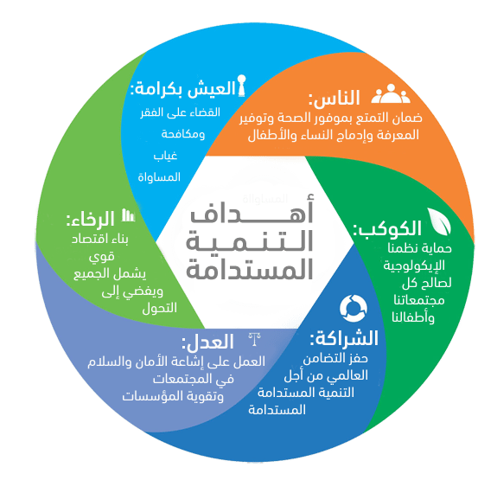
أهداف التنمية المستدامة
محاضرة
6
.6المساهمة في بناء القدرات المؤسسية في المجتمع بحيث تكون أكثر كفاءة وفاعلية في توجيه الموارد البشرية وتفعيل مشاركته في استخدام الموارد المالية والتنظيمية مع المساهمة في توفير قدرات إدارية تتمتع بدرجة عالية من الكفاءة في صنع وتنفيذ وتقويم سياسات التنمية في المجتمع حاضرًا ومستقبلا.
‏7. تشجيع استخدام التكنولوجيا النظيفة ذات المخلفات المحدودة وغير الملوثة مع ترشيد وحسن اختيار المواقع الصناعية وتنمية الموارد الطبيعية المتجددة وغير المتجددة في إطار زمني يحقق عدالة الاستخدام للأجيال الحاضرة مع عدم تجاهل حق الأجيال القادمة في ذلك.
www.midocean.ae

Slide 21

أهمية التنمية المستدامة
محاضرة
6
التنمية المستدامة تعتبر حلقة وصل بين الجيل الحالي والجيل القادم تضمن استمرارية الحياة الإنسانية وتضمن للجيل القادم العيش الكريم والتوزيع العادل للموارد داخل الدولة الواحدة حتى بين الدول المتعددة.
وتكمن أهمية التنمية المستدامة ‏كونها وسيلة لتقليص الفجوة بين الدول المتقدمة والنامية وتلعب دورًا كبيرًا في تقليص التبعية الاقتصادية للخارج، وتوزيع الإنتاج وحماية البيئة، العدالة الاجتماعية، تحسين مستوى المعيشة، رفع مستوى التعليم، تقليص نسبة الأمية، توفير رؤوس الأموال، رفع مستوى الدخل القومي.
www.midocean.ae

Slide 22
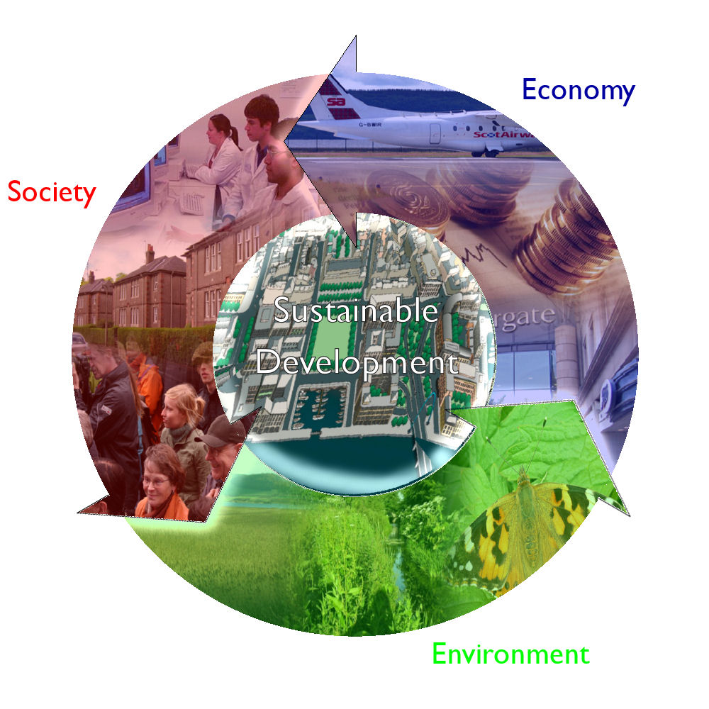
مجالات التنمية المستدامة
محاضرة
6
يمكن تحديد ثلاث مجالات رئيسية للتنمية المستدامة هى كالتالي:
.1التنمية الاقتصادية.
2. التنمية الاجتماعية.
. 3التنمية البيئية.
www.midocean.ae

Slide 23

مجالات التنمية المستدامة
محاضرة
6
1. التنمية الاقتصادية:
يقصد بالتنمية الاقتصادية بشكل عام الإجراءات المستدامة والمنسقة التي يتخذها صناع السياسة والجماعات المشتركة، والتي تسهم في تعزيز مستوى المعيشة والصحة الاقتصادية لمنطقة معينة، أيضا تشير التنمية الاقتصادية إلى التغيرات الكمية والنوعية التي يشهدها الاقتصاد.
ويمكن أن تشمل هذه الإجراءات مجالات متعددة من بينها رأس المال البشري والبنية التحتية الأساسية والتنافس الإقليمي والاستدامة البيئية والشمولية الاجتماعية والصحة والأمن والقراءة والكتابة فضلًا عن غيرها من المجالات الأخرى.
www.midocean.ae

Slide 24

مجالات التنمية المستدامة
محاضرة
6
‏‏
ويختلف مفهوم التنمية الاقتصادية عن النمو الاقتصادي، ‏فبينما تشير التنمية الاقتصادية إلى مساعي التدخل في السياسات بهدف ضمان الرفاهية الاقتصادية والاجتماعية للأشخاص، ‏يشير النمو الاقتصادي إلى ظاهرة الإنتاجية في السوق والارتفاع في معدل الناتج المحلي الإجمالي، وهكذا يمكن القول بأن النمو الاقتصادي هو أحد جوانب عملية التنمية الاقتصادية.
www.midocean.ae

Slide 25

مجالات التنمية المستدامة
محاضرة
6
ومن المؤشرات الاقتصادية التي يمكن استخدامها في قياس مدى تقدم أو بطء أو تخلف التنمية الاقتصادية، نذكر:
متوسط الدخل الفردي.
‏ متوسط الدخل الأسري.
‏ متوسط الدخل القومي.
‏ حجم قطاع الزراعة.
www.midocean.ae

Slide 26

مجالات التنمية المستدامة
محاضرة
6
‏
حجم قطاع الصناعة.
مدى وفرة الموارد الطبيعية.
نسبة توظيف رأس المال.
حجم الإنتاج.
حجم الاستهلاك.
www.midocean.ae

Slide 27

مجالات التنمية المستدامة
محاضرة
6
.2التنمية الاجتماعية:
التنمية المتوازنة لا تنصب فقط على التنمية الاقتصادية، بل للتنمية جوانب اجتماعية وثقافية وإنسانية أيضًا، ‏ويقصد بالتنمية الاجتماعية على أنها تنمية علاقات الإنسان المتبادلة وتحسين مستوى التعليم والثقافة والوعي والسياسة والصحة لديه، وإتاحة فرص الحرية والمشاركة له، وتهتم التنمية الاجتماعية من حيث الاختصاص بقطاعين هما: الحكومة ومنظمات المجتمع المدني وعلى رأسها الجمعيات الأهلية أو الخيرية.
www.midocean.ae

Slide 28

مجالات التنمية المستدامة
محاضرة
6
ويمكن تحديد ثلاث اتجاهات في التنمية الاجتماعية هى كالتالي:
‏الاتجاه الأول: يعتبر أن التنمية مرادفة لاصطلاح الرعاية الاجتماعية social care بالمعنى الضيق لمفهوم الرعاية.
‏الاتجاه الثاني: يعتبر أن التنمية مجموعة من الخدمات الاجتماعية Social services ‏التي تقدم في مجالات كثيرة كالصحة والتعليم.
‏
www.midocean.ae

Slide 29
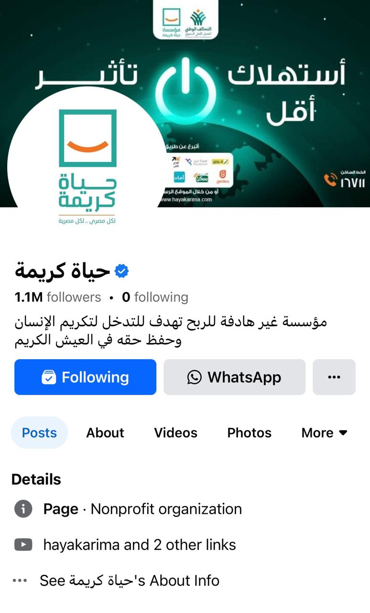
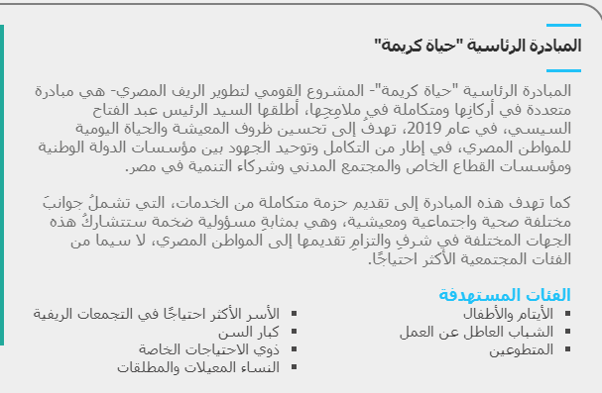
مجالات التنمية المستدامة
محاضرة
6
‏
www.midocean.ae

Slide 30

مجالات التنمية المستدامة
محاضرة
6
أما الاتجاه الثالث: فيرى أن التنمية الاجتماعية هى عمليات تغير اجتماعي Social change ‏تلحق بالبناء الاجتماعي، ووظائفه بغرض إشباع الحاجات الاجتماعية للفرد والجماعة، بمعنى أنها عملية تغيير اجتماعي لكافة الأوضاع التقليدية من أجل إقامة بناء اجتماعي جديد ينبثق عنه علاقات جديدة وقيم مستحدثة تشبع رغبات وحاجات الأفراد وتطلعاتهم ولا يتم ذلك إلا عن طريق دفعة قوية لإحداث تغيرات كيفية ولإحداث التقدم المنشود.
www.midocean.ae

Slide 31
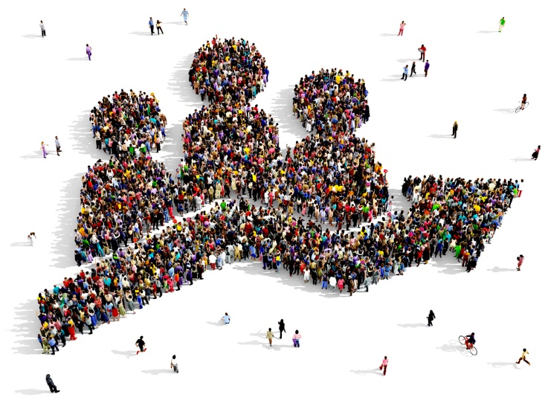
مجالات التنمية المستدامة
محاضرة
6
ومن المؤشرات الاجتماعية التي يمكن استخدامها في قياس مدى تقدم أو بطء أو تخلف التنمية الاجتماعية:
‏الخدمات الاجتماعية الحكومية المتوفرة.
الخدمات الاجتماعية الأهلية المتوفرة.
الخدمات الصحية المتوفرة.
نسبة التعليم في المجتمع.
نسبة الأمية في المجتمع.
نسبة المواليد والوفيات.
‏
‏
www.midocean.ae

Slide 32

مجالات التنمية المستدامة
محاضرة
6
‏
الوعي الثقافي في المجتمع.
مدى تقبل الآخر.
معدل المشاركة الشعبية.
مدى توفر خدمات شغل أوقات الفراغ.
عدد منظمات المجتمع المدني وخاصة الجمعيات الأهلية.
www.midocean.ae

Slide 33

مجالات التنمية المستدامة
محاضرة
6
.3التنمية البيئية:
في البداية لابد من تقديم تعريف سريع لمفهوم البيئة، قبل أن نعرف التنمية البيئية، فالبيئة هى ذلك الوسط أو المحيط أو الإطار الذي يعيش فيه الإنسان مع الكائنات الحية وغير الحية الأخرى، والمفروض أن تكون هذه العيشة المشتركة متوازنة ومتكاملة ومعتمدة على بعضها البعض دون خلل أو ضرر أو إسراف أو تبذير أو تلوث، والبيئة قد تكون بيئة بشرية وبيئة طبيعية، أيضًا من تعريفات البيئة هى كل ما يحيط بالإنسان من موجودات، من ماء وهواء وكائنات حية وجماد، وهى المجال الذي يمارس فيه الإنسان حياته ونشاطاته المختلفة.
www.midocean.ae

Slide 34

مجالات التنمية المستدامة
محاضرة
6
أما حماية البيئة من التلوث فهي تشير إلى مجموعة السياسات والإجراءات والوسائل والأساليب التي تستهدف وقاية وصيانة البيئة من المشكلات والمخاطر البيئية مثل: التلوث والتصحر وارتفاع درجات الحرارة وجفاف المسطحات المائية، والمحافظة على مواردها وتوازنها وتنوعها واستدامتها.
www.midocean.ae

Slide 35

مجالات التنمية المستدامة
محاضرة
6
‏ والبيئة السليمة هى البيئة التي سلم ماؤها وهواؤها وتربتها من التلوث، وحماية البيئة هى فلسفة واسعة وحركة اجتماعية ظهرت بشكل واسع إزاء المخاوف التي تتعرض لها بيئة كوكب الأرض، من تلوث وتغيرات مناخية خطيرة مثل: الاحتباس الحراري والتصحر وارتفاع درجة حرارة الجو، وهذه الحركة إلى التأثير على العملية السياسية من خلال الضغط والتعليم والتوعية، ولقد تأسست العديد من جمعيات حماية البيئة وبعض الأحزاب وحمايتها من التلوث وترفع هذه الجمعيات والأحزاب شعار اللون الأخضر.
www.midocean.ae

Slide 36

مجالات التنمية المستدامة
محاضرة
6
أما التنمية البيئية: فهى نوع من التنمية للبيئة التي حولنا بهدف المحافظة عليها وعلى مواردها الطبيعية وحمايتها من التلوث والعمل على تحقيق التوازن والتنوع والاستمرارية لها واشباع حاجات الأجيال الحالية مع عمل حساب الأجيال القادمة أو المستقبلية، ومن أسس التنمية البيئية الاعتماد على الذات وتحقيق تعايش متبادل بين الإنسان والبيئة مفيد لكل منهما، والمواءمة ما بين التقدم الاجتماعي والاقتصادي والإدارة الرشيدة للموارد والبيئة.
www.midocean.ae

Slide 37

مجالات التنمية المستدامة
محاضرة
6
والتنمية البيئية تحرص على تحقيق التنمية بمختلف أنواعها ومجالاتها ومستوياتها، مع التأكيد على عدم حدوث أي أضرر أو كوارث بيئية ويمكن إعطاء بعض الأمثلة على التنمية البيئية في الآتي:
المحافظة على الأراضي الزراعية.
‏مكافحة التصحر.
‏المحافظة على المسطحات المائية.
‏العمل على زيادة المساحات الخضراء.
‏زراعة الأشجار والمحافظة عليها.
www.midocean.ae

Slide 38
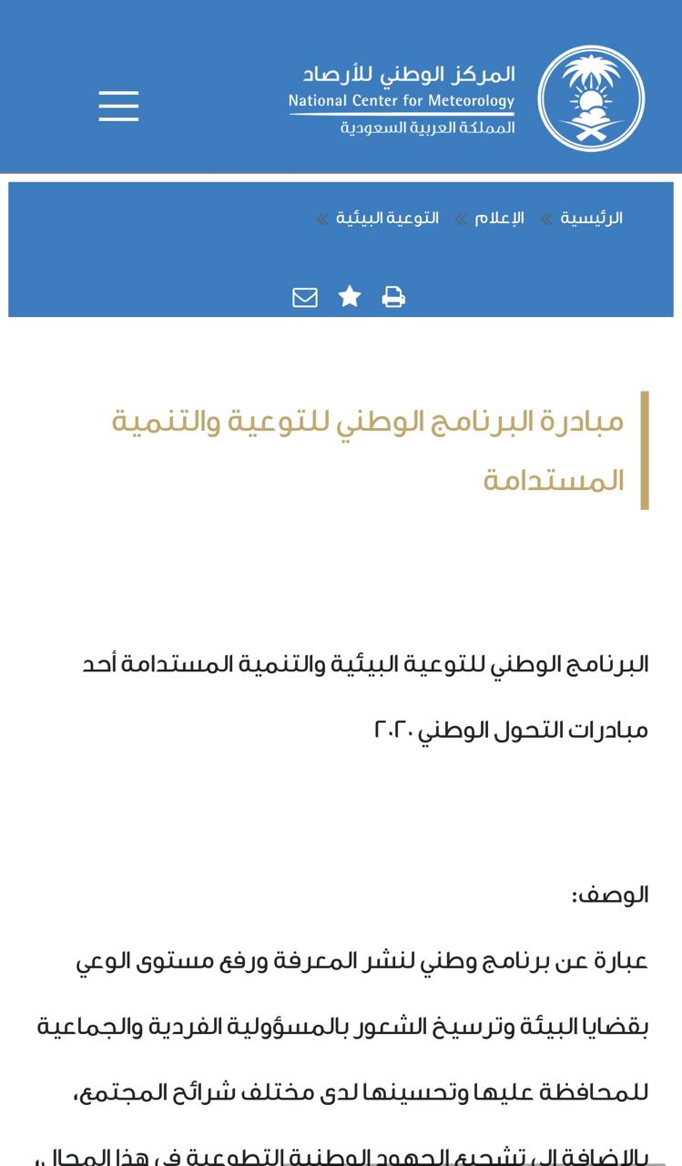
مجالات التنمية المستدامة
محاضرة
6
حماية الكائنات الحية.
حماية الكائنات غير الحية .
التحول نحو الطاقة النظيفة مثل: الطاقة الشمسية وطاقة الرياح وطاقة الأمواج.
‏تطبيق فكر المدن الخضراء والذكية.
‏جعل معظم الأعمال المكتبية تتم من خلال الأنظمة المعلوماتية.
‏التخفيف من استهلاك الأوراق.
تشجيع حفظ المواد المطبوعة من خلال الطباعة ذات الوجهين.
www.midocean.ae

Slide 39

مجالات التنمية المستدامة
محاضرة
6
‏تدوير محابر الطابعات ولمبات الإضاءة.
‏تدوير المعدات الخاصة بتكنولوجيا المعلومات.
‏تدوير الورق.
‏استخدام أكياس القمامة القابلة للتحلل بيولوجيًا.
‏تعميم الرسائل عن التوعية البيئية في الأماكن المشتركة.
‏استخدام الأضواء والإلكترونيات التي توفر الطاقة.
‏التشجيع على النظافة من دون استهلاك المياه من خلال توفير معقم اليدين في الأماكن المشتركة.
www.midocean.ae

Slide 40
ملخص المحاضرة
محاضرة
5
أولًا: مفهوم الإعلام الرقمي التنموي.
ثانيًا: خصائص الإعلام الرقمي التنموي.
ثالثًا: مفهوم التنمية المستدامة.
رابعًا: خصائص التنمية المستدامة.
خامسًا: أهداف التنمية المستدامة.
سادسًا: أهمية التنمية المستدامة.
سابعًا: مجالات التنمية المستدامة.
www.midocean.ae

Slide 41



شكرًا لاستماعكم

